Slide 1
Сприяння та економічне стимулювання екологічно та функціонально орієнтованого ведення лісового господарства та відтворення лісів Д-р Дірк-Роджер Айзенхауер (Dirk-Roger.Eisenhauer@smekul.sachsen.de)

Slide 2
Безперервність і послідовність лісогосподарської системи - цільові системи
Лісівництво
Сукупність усіх заходів з управління лісами або лісовими масивами, спрямованих на досягнення певної мети або системи цілей за заданих початкових умов, яка має бути досягнута у визначені строки.
Лісогосподарська стратегія
Орієнтація лісівництва або лісогосподарської системи на збереження і створення потенціалу успіху для лісового підприємства у зв'язку з послідовною, безперервною і довгостроковою системою цілей у поєднанні з довгостроковим, майбутнім забезпеченням успіху,
на тлі довгострокових, мало диференційованих, умовно структурованих, але дуже складних проблемних зон.
Індивідуальне оперативне лісівниче планування
Коротко- та середньострокове вирішення детальних проблем низької складності та повторюваної структури проблем.
Cтратегія
Notes:
Waldbau sucht sich seine Zielvorgaben nicht selbst.
Die Ergebnisse und der Aufwand für waldbauliche Maßnahmen ist an den Zielen zu bewerten.
Die Qualität, Konsistenz und Kontinuität der Zielvorgaben an den Waldbau ist die entscheidende Eingangsgröße für die Qualität und den Aufwand für waldbauliche Maßnahmen.
Waldbau ist die Synthese eines gesamtbetrieblichen Zielsystems in der Steuerung natürlicher Prozesse.

Slide 3
Потенціал успіху
Сталість або відновлення екосистемних послуг ланд-шафтно-екологічного значення → Підтримка функціо-нальності культурного ландшафту в умовах зміни кліма-ту
Екологічно, соціально та економічно стійке та безперервне постачання деревини під впливом мінливих умов місцевості → Внесок у розвиток національної біоекономіки
Стратегія
Ведення лісового господарства, орієнтоване на високу безперервність системи у поєднанні з виробничою структурою, орієнтованою на довгострокове використання деревини→ Внесок ведення лісового господарства у захист клімату
Відновлення функціонального біорізноманіття → Шлях і мета екологічно, економічно та соціально сталого ведення лісового господарства
Notes:
Ökosystemleistungen:
Landschaftsökologie: Abflussregulation, Grund- und Quellwasserneubildung in Menge und Qualität, Boden- und Klimaschutz
Holzbereitstellung – essentielle Einflussgröße für Entwicklung regionale Bioökonomie versus Ökobilanz von Holzimporten….
Mit zunehmender Bedeutung Erholung allerdings mit nicht übersehbarer Tendenz zu einem exploativen Natur-Konsumismus, angetrieben durch eine entsprechende Bedürfnisproduktion. Die Folgen reichen bis zur Degradation von Ökosystemen und landschaftsökologisch bedeutenden Ökosystemleistungen (siehe oben).
Systemkontinuität entspricht den Prinzipien eines ökologisch orientierten Waldbaus, zusammen mit der notwendigen Verlagerung der Produktionsstruktur zu höherwertigen Sortimenten und damit einer größeren Verwendungsvielfalt, auch im Hinblick auf Holzprodukte mit langer Verwendungsdauer essentiell für Beitrag zum Klimaschutz –
Anmerkung:
Die Entwicklung der Holzverarbeitungstechnologien stellt hier einen gewissen Gegenpol dar, d.h. bereits heute werden Industrieholzsortimente zu höherwertigen langlebigen Produkten veredelt.
Funktionale Biodiversität – nicht biologische Vielfalt an sich, sondern im Kontext zur Funktionsfähigkeit / zum funktionalen Potenzial von Ökosystemen und ihren Entwicklungsstadien / -phasen.

Slide 4
Потенціал успіху для лісового господарства
t
Функціональність культурного ландшафту
Безперервність врожайностілісогосподарської діяльності
Потенціали успіху
Динаміка екосистем (??)
Стале та стабільне постачання деревини
Екологічн стабільні ліси
Суспільні вимоги (??)
Notes:
Erfolgspotentiale für den Staatsforstbetrieb:
Ökologisch stabile, klimaplastische Wälder sind die Voraussetzung für einen relativ geringen Input (Aufwand) in die Nutzung der Ökosysteme.
Ökologische Stabilität wird unter dem Einfluss der Standortsdrift von der Elastizität bzw. den Anpassungspotentialen der Forst-Ökosysteme bestimmt. „Stabilität“ ist unter der Voraussetzung der Standortsdrift Stetigkeit des Wandels. Quasi stabile Systemzustände entsprechen immer weniger der Realität!
Die Ausprägung ökologischer Stabilität ist differenziert in Abhängigkeit von den Zielen der Bewirtschaftung (Vorrangfunktion). Eine zielbedingt geringe ökologisch Stabilität / Elastizität ist durch ein entsprechendes Risikomanagement zu kompensieren. In der Regel bedeutet das einen externen Energieinput in die Forstökosysteme. Energiebilanzen werden zu einer Schlüsselgröße für Waldbaukonzepte.
Die Stetigkeit der Wirkungen von Wald als stabilisierendes Landschaftselement ist ein wesentliches Argument für die Existenz und Ziel für die Bewirtschaftung von Landeswald. Das betrifft insbesondere:
➔ die Abflussregulation (Hochwasserereignisse vor 1980 50 Mrd. € /a; 1980 – 2008 150 Mrd. € /a [Münchner Rück 2010] und
die Grundwasserneubildung und –qualität mit Fokus auf dem oberflächennahen Grundwasser.
Die nachhaltige und stetige Holzbereitstellung auf standörtlich höchst möglichem Niveau bestimmt langfristig und mit zunehmender Bedeutung die Erfolgspotentiale für die Forstwirtschaft. Die Holzproduktion ist die Grundlage für eine funktionale Differenzierung bei der Bewirtschaftung des Landeswaldes.
Die Ertragskontinuität des Staatsforstbetriebes wird sich zu einer wesentlichen Säule für die Finanzierung der so genannten Gemeinwohl orientierten Leistungen entwickeln und in Verbindung mit funktionalen Aspekten die räumlich und zeitlich differenzierte Intensität des Waldumbaus bestimmen. Mittel- und langfristig entscheidet das Ertragsniveau des Staatsforstbetriebes über die Intensität und Kontinuität des Waldumbaus.

Slide 5
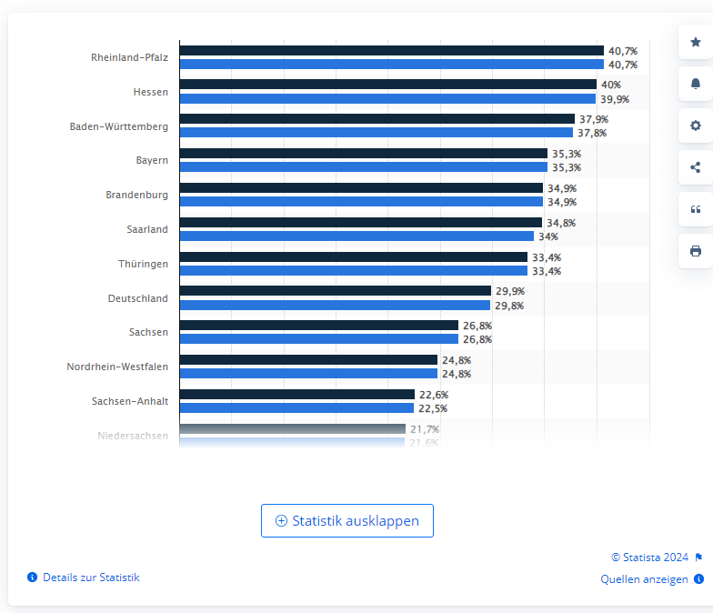
Відтворення лісів: Амбітний стратегічний проєкт
→ Лісовий покрив у Німеччині та Саксонії не змінився!
Відтворення лісу - стійкість культурного ландшафту
→ Первинне заліснення (2017-2022):
Саксонія: бл. 105 га/рік
Німеччина: бл. 2 000 га/рік
Україна: 2 мільйони га первинного заліснення (лісорозведення) → обов'язкова до виконання програма!

Slide 6
Збільшення лісових площ
сфокусований на функціональних одиницях ландшафту,
екологічно орієнтований,
просторово та часово диференційований,
інтегрований з точки зору ландшафтної екології,
обов'язковий
територіально-визначений
функціональний та часовий пріоритет
підкріплений належними ресурсами
Відтворення лісу - стійкість культурного ландшафту
Планування регіонального розвитку

Slide 7
Лісорозведення як
національний,
стратегічний,
необхідний міжвідомчий
проєкт!
Планування державного розвитку
Сільське господарство Лісове господарство Управління водними ресурсами Міські території
Початкове лісорозведення Системи агролісомеліорації
Відтворення лісу - стійкість культурного ландшафту

Slide 8
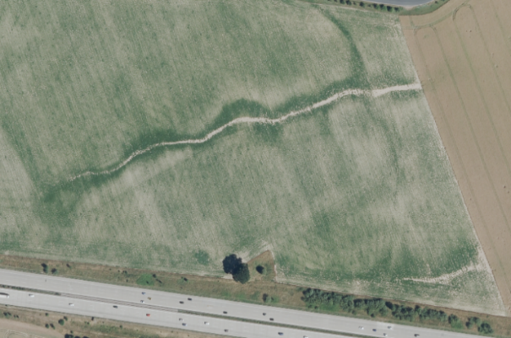
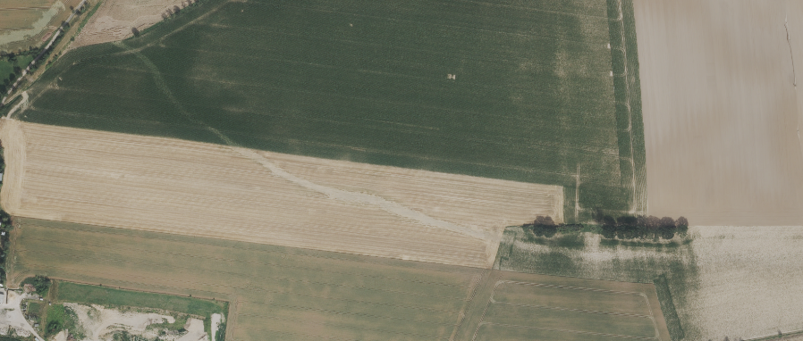
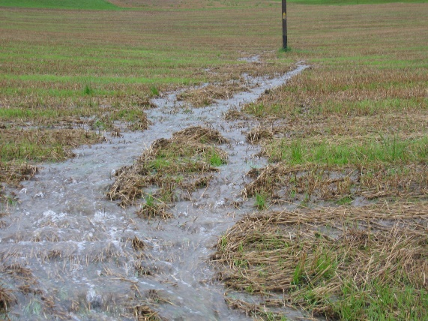
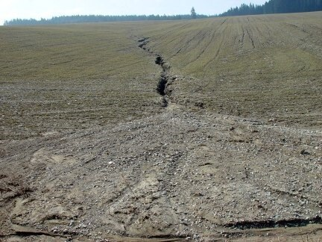
Захист ґрунту
Стратегічне цільове значення для сталого, економічно успішного землекористування
чутливі ситуації можуть бути (раціонально) зафіксовані та візуалізовані як основа для плануванняr
Відтворення лісу - стійкість культурного ландшафту
Ерозійні структури поблизу Кліппгаузена; джерело:
Цифрові ортофото (2018) © GeoSN
Ерозійні структури поблизу Рієси; джерело: цифрові ортофото
(2018) © GeoSN

Slide 9
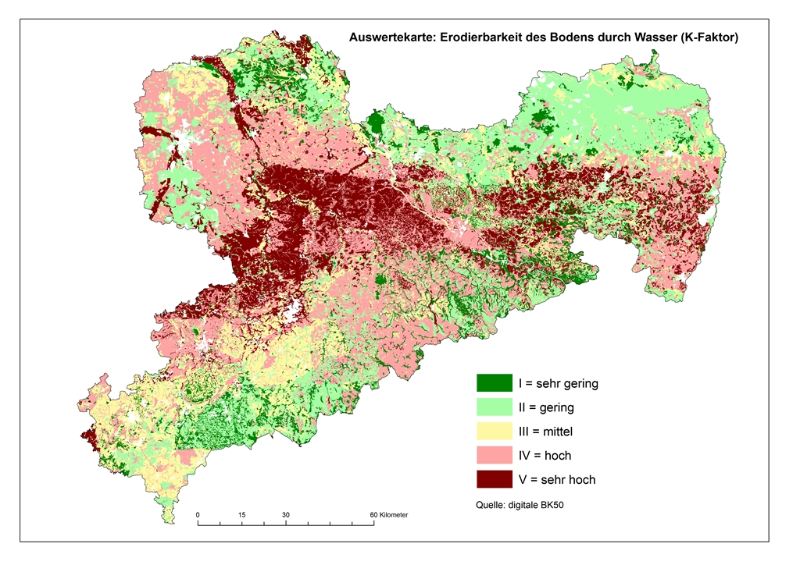
Де, коли, що?
→ від стратегічної цілі до програми
Відтворення лісу - стійкість культурного ландшафту
→ Ступінь вразливості функціональних одиниць ландшафту визначає просторово-часовий порядок пріоритетності (терміновості) заходів, особливо там, де ресурси обмежені!

Slide 10
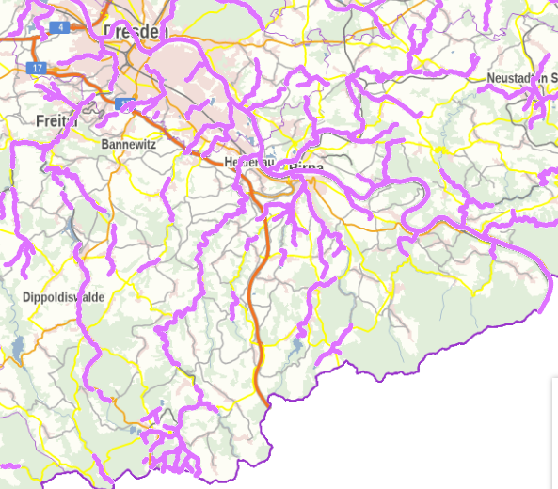
Вода: Ландшафтний водний баланс як стратегічна ціль
Регулювання стоку
Поповнення підземних та джерельних вод у кількості та якості
Ризик повені
Відтворення лісу - стійкість культурного ландшафту
Ландшафтно-екологічний потенціал для буферизації ризиків(?)
Підземні водні об'єкти - ризик зменшення та/або сильного коливання поповнення підземних вод / надходження нітратів

Slide 11
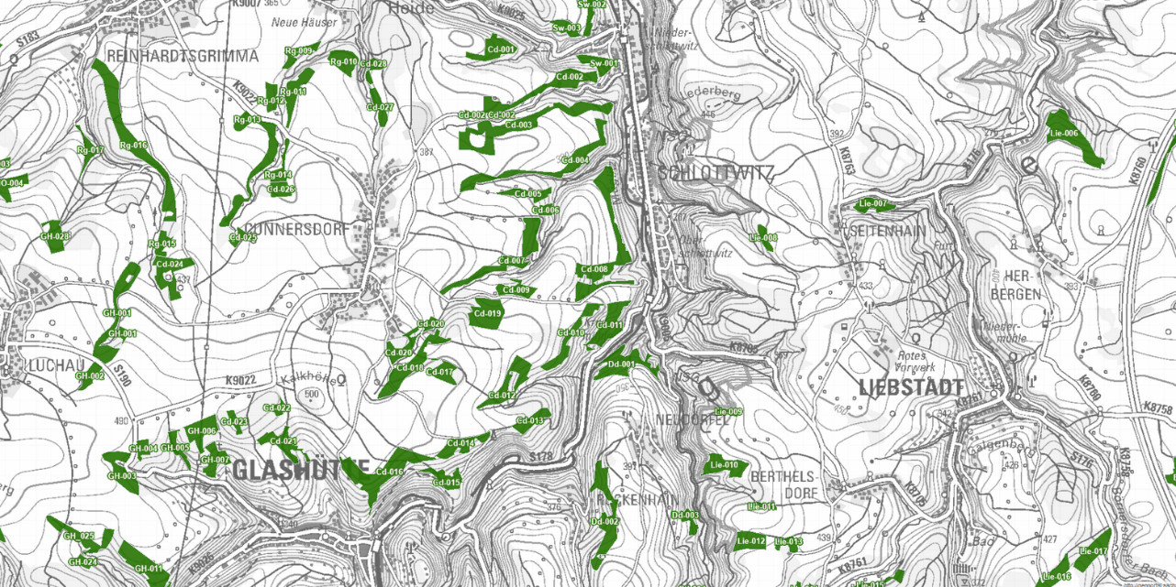
Регулювання стоку та захист від паводків
Ризик повеней
Відтворення лісу - стійкість культурного ландшафту
Планування відтворення лісів

Slide 12
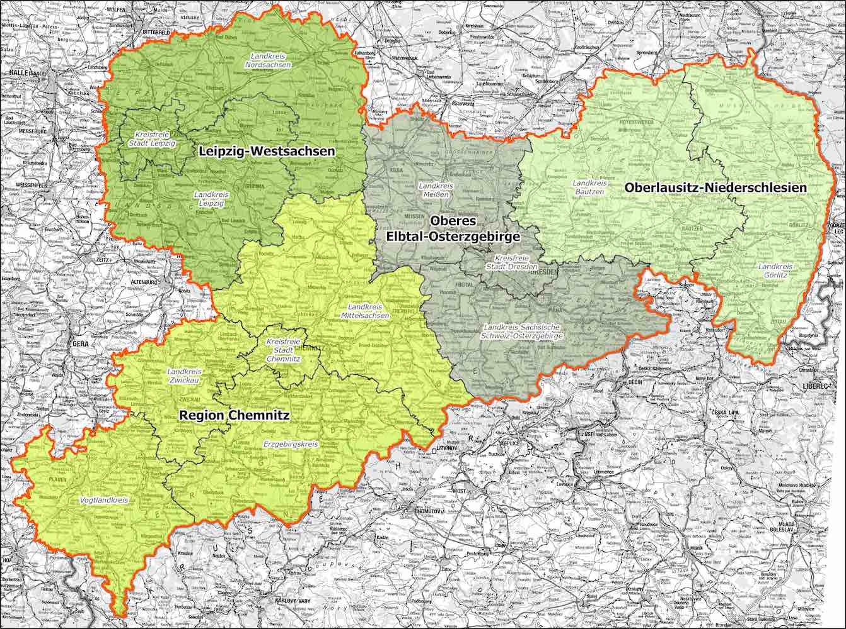
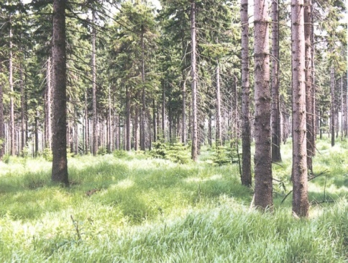
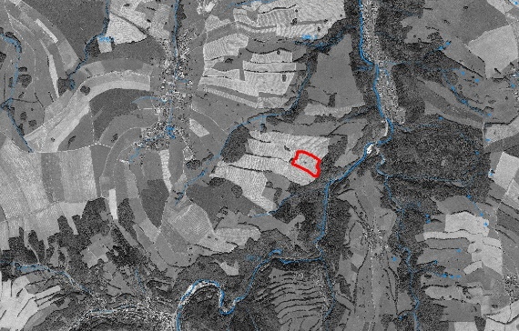
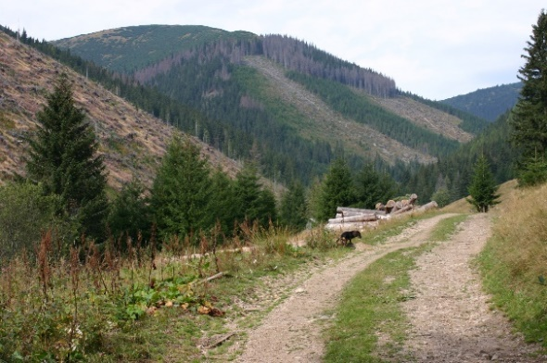
Планування регіонального розвитку
oперативне
регіональне
Програми з обов'язкових планів
Функціонально орієнтоване призначення/підтримка
Пріоритетні напрямки лісовідновлення
Заходи з управління лісами
оперативне
місцеве
оперативне

Slide 13
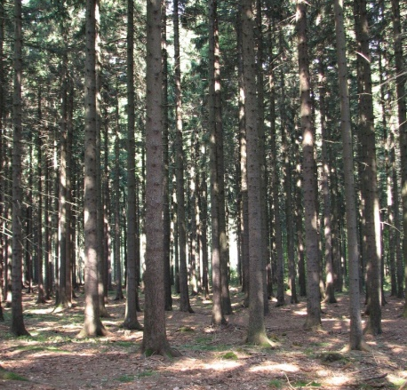
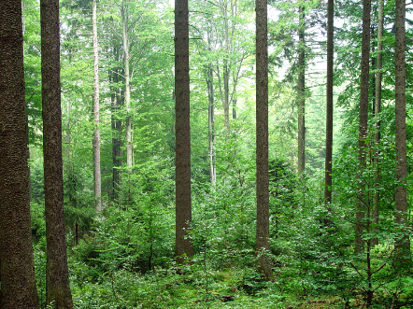
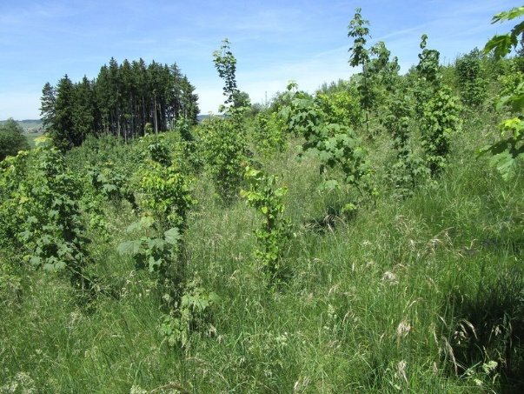
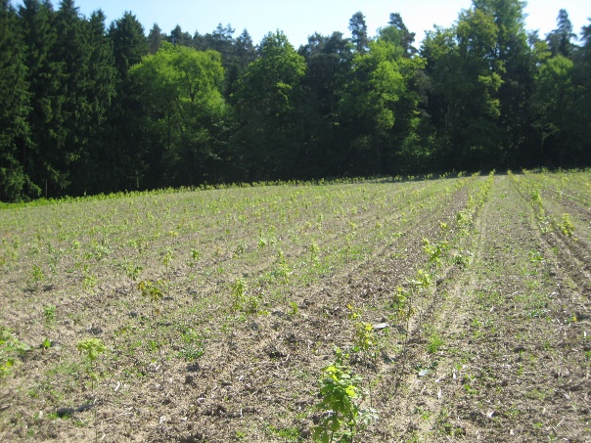
Від функціональної ландшафтної одиниці до локального виміру
Програми з обов'язкових планів

Slide 14
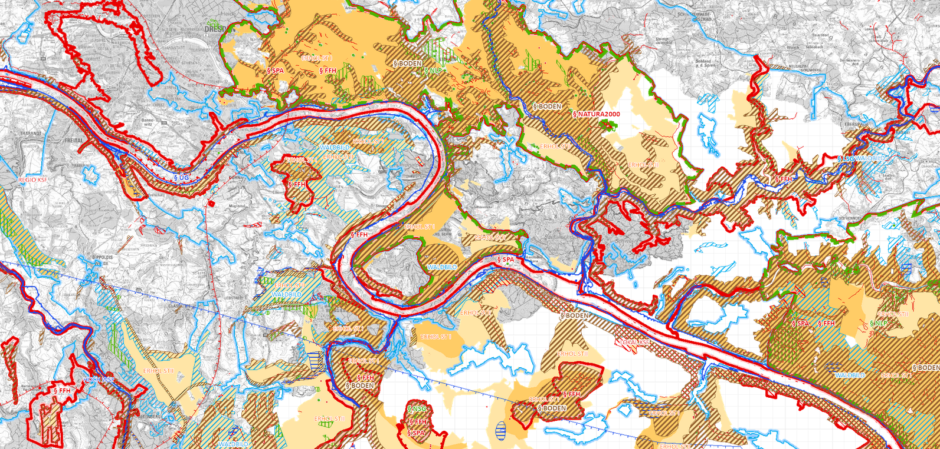
Ефективна програма базується на регіональних та місцевих пріоритетних функціях
Функціональне фокусування
→ Багатофункціональність працює лише обмежено, а також диференціюється з точки зору характеристик її компонентів!

Slide 15
Правова база, фінансування та економічні стимули
Посилання
→ Весь процес управління
Первинна ситуація (Німеччина)
→ Переважна дрібномасштабність лісогосподарських підприємств/власності на ліси з одночасним зобов'язанням власності для загального блага
Правова база та економічні стимули

Slide 16
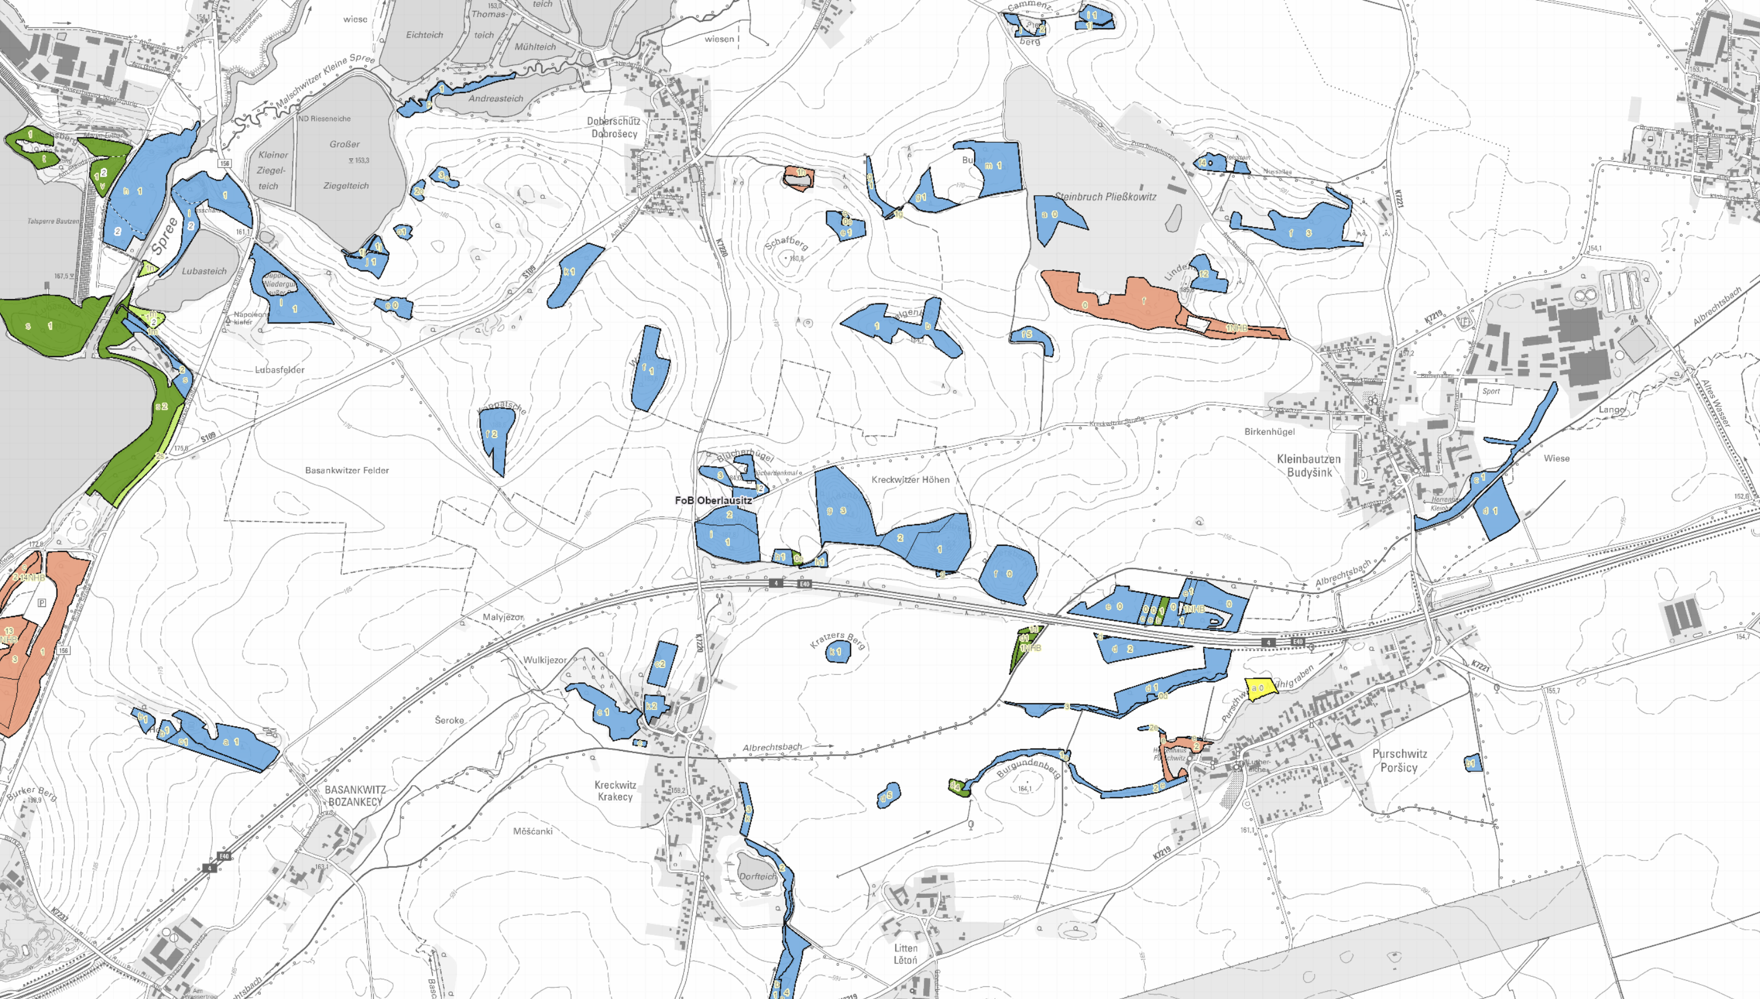
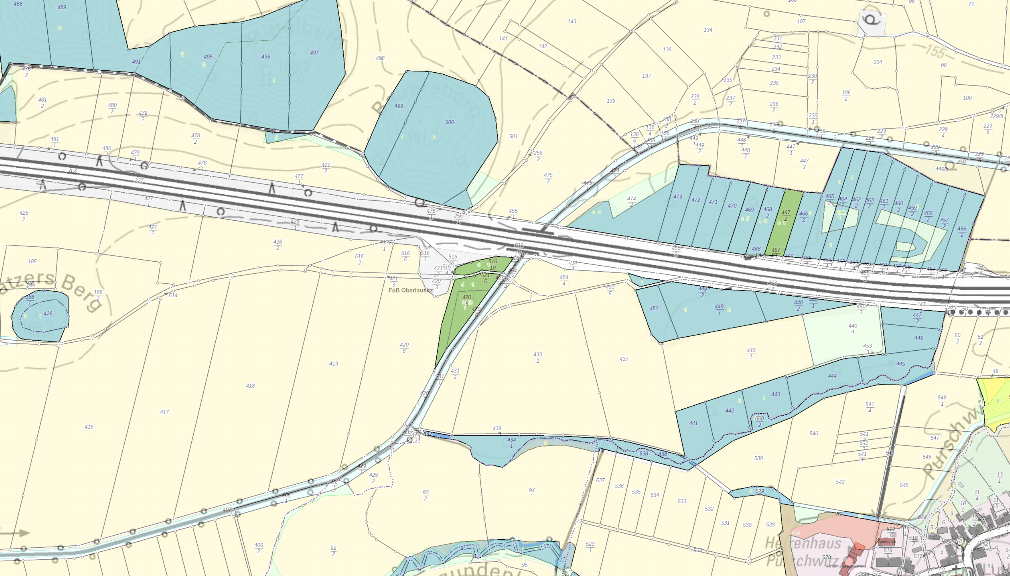
Уникати структурних дефіцитів!
Мікропідприємства
Розподіл земельних ділянок
Низька концентрація / інтенсивність господарської діяльності
Низький обсяг виробництва
……
Операційна структура - ключовий параметр ефективності
?
Екологічна ефективність ландшафту
Операційна ефективність
Ефективність систем стимулювання
Витрати на адміністрування схем стимулювання
Довгострокова економічна ефективність
…..

Slide 17
Фінансування та економічні стимули Законодавча база та об'єкти фінансування
ЄС: ELER (відшкодування пропорційних витрат у % від сплачених нетто сум)
Створення та вдосконалення засобів раннього виявлення лісових пожеж та протипожежних водозаборів
Перетворення лісів за межами природоохоронних територій
Фінансування та об'єкти фінансування

Slide 18
Фінансування та економічні стимули Законодавча база та об'єкти фінансування
Національне спільне завдання для сільськогосподарської структури та захисту узбережжя (GAK)
→ Фінансується з податків!
Правова основа: Конституційний закон, Закон про спільне завдання Вдосконалення сільськогосподарської структури та захист узбережжя, Рамковий план GAK, Німецьке бюджетне законодавство
Об'єкти фінансування
Перетворення лісів на природоохоронних територіях та поза ними
Будівництво лісових доріг
Об'єднання лісогосподарських підприємств
Огляд пропозиції лісоматеріалів
Контракти на ведення лісового господарства
Професіоналізація об'єднань
Інформація для членів та активація
Початкове заліснення
Охорона лісу
Фінансування та об'єкти підтримки

Slide 19
Вуглецеві кредити, альтернатива фінансуванню
Триває процес обговорення та визначення міжнародних та європейських стандартів
Складна система фінансування
Землеко-ристувачі
Складні системи сертифікації
Суперечлива кліматична політика та соціально-економічна оцінка
Фінансування через систему торгівлі квотами
→ У Німеччині поки що не мають далекосяжного значення для фінансування лісоуправління та початкового заліснення

Slide 20
Податок на СО2 чи вуглецеві кредити
Обмеження та торгівля
- Сприяє підвищенню бажання споживати
- Збільшення викидів
- Зниження добробуту
- Дисфункціональні стимулюючі ефекти
Податок CO₂
- Ціна на викиди не падає зі зменшенням споживання
- Скорочення споживання → Скорочення викидів
- Прямий вплив фінансування заходів з ведення лісового господарства та приросту лісів на скорочення викидів
Фінансування через систему торгівлі квотами

Slide 21
Вуглецеві кредити - чи можливо це на практиці? Поточний стан та розвиток подій
ICVCM (Рада доброчесності для добровільних вуглецевих ринків)
Незалежний орган управління добровільним вуглецевим ринком
Поточний процес визнання схем та методологій сертифікації вуглецевих кредитів
Занепокоєння щодо доброчесності методологій, які використовуються в даний час
Стаття 6.-4 Meханізм (Кліматична угода, Париж 2015!)
Розробка, пов'язана з реалізацією, не завершена
Мета: листопад 2024 (Всесвітня кліматична конференція в Азербайджані)
Система сертифікації та методи вуглецевих кредитів для добровільних та обов'язкових вуглецевих ринків
Можливий вплив на положення ICVCM
Фінансування через систему торгівлі квотами

Slide 22
Вуглецеві кредити - чи можливо це на практиці? Поточний стан та розвиток подій
Позиція Ради щодо Директиви ЄС про зелені вимоги
Триває процес, завершення 2025(?)
З 2026 року заборона компаніям заявляти про кліматичну нейтральність продукції на основі вуглецевих квот → Проблеми торгівлі квотами
Нормативно-правова база ЄС
Директива ЄС та система сертифікації ЄС визначатимуть ринок квот на викиди CO2 в ЄС з 2026 року
Системи сертифікації Золотий стандарт, VERRA (??)
Фінансування через систему торгівлі квотами

Slide 23
Вуглецеві кредити - чи можливо це на практиці? Поточний стан та розвиток подій
Підсумок:
Основи та рамкові умови торгівлі квотами на викиди CO2 наразі зазнають величезної, раніше не консолідованої динаміки.
Масштабні проєкти є фундаментальною передумовою прибутковості при розміщенні їх у вуглецевій торгівлі.
Це складний ринковий механізм, який вимагає професіоналізму.
Перш ніж закріплювати відповідні механізми фінансування для стимулювання лісоуправління та початкового лісорозведення у своєму законодавстві, Україні слід дочекатися консолідації поточних подій, спостерігати та аналізувати їх стосовно власних національних цілей і, за можливості, прагнути брати участь у процесі формування законодавства ЄС.
Рішення, прийняте на основі цього, щодо національного законодавства, яке стосується сприяння лісокористуванню та відтворенню лісів, має бути значною мірою орієнтоване на ефективність.
Фінансування через систему торгівлі квотами

Slide 24
Дякую за увагу та за співпрацю!

